Slide 1
小程序功能说明

Slide 2
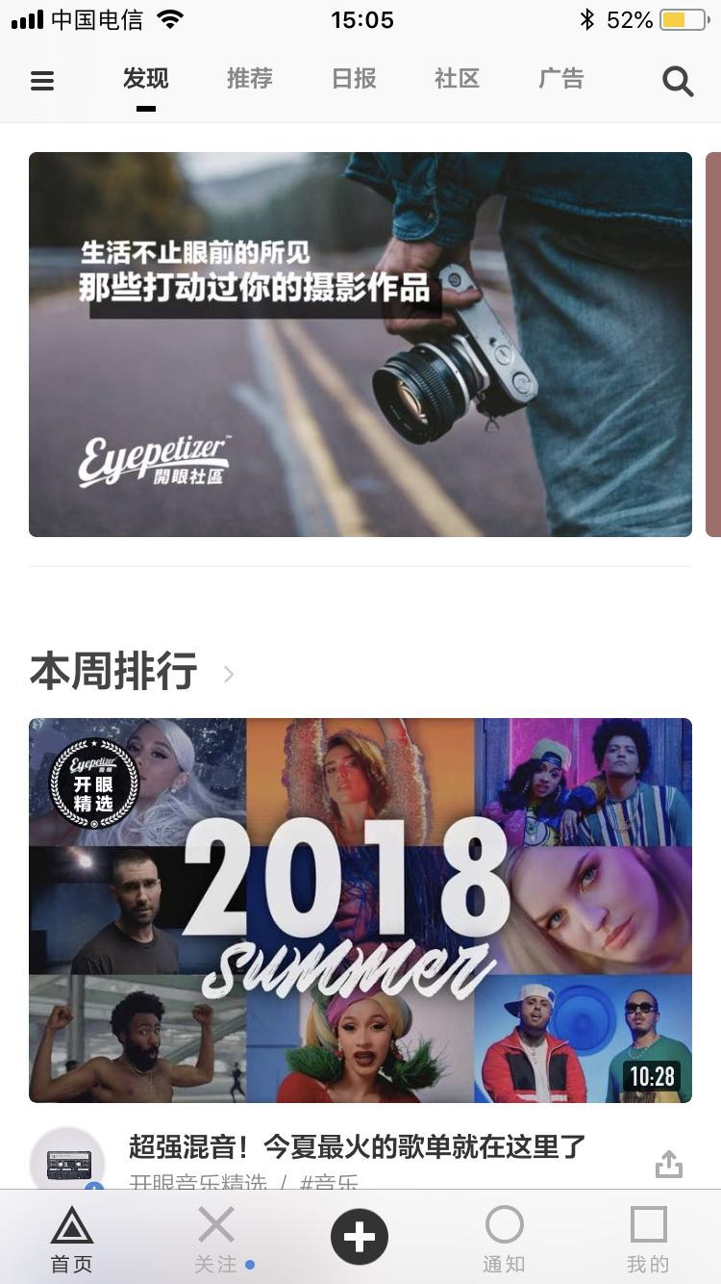
1、首页
功能说明
首页顶部功能区分为侧边栏功能键、栏目导航菜单、搜索功能键。
作品 行业 机构 飞手
功能区
轮播图
首页推荐轮播图展示，管理员后台上传图片，设置跳转链接，可以链接作品、专题、分类、
标签等内容。
推荐排行
首页排行，根据排行规则推荐到首页，可以按浏览量、评论量、点赞量等方式进行排行。也可以管理员后台手动推荐到首页置顶排行。
底部功能区分别为首页、关注、发布、通知、我的5个功能按钮，跳转至相关界面
底部功能区

Slide 3
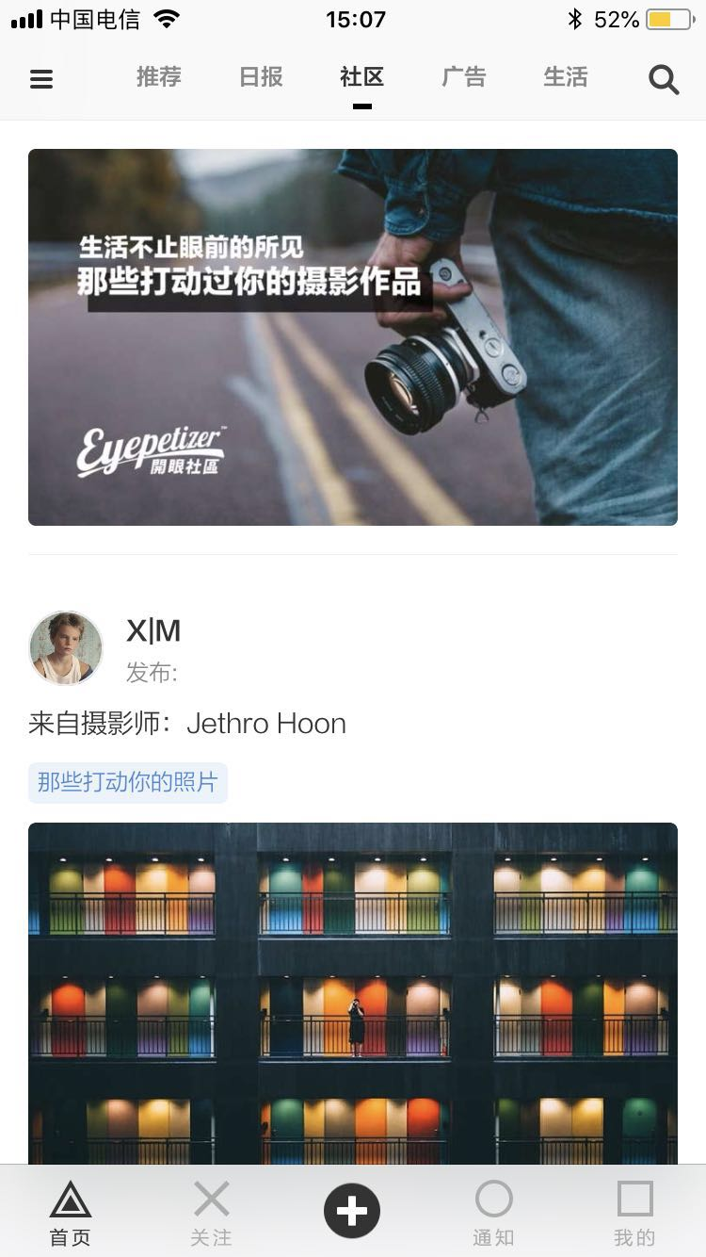
2、栏目
作品 行业 机构 飞手
轮播图
栏目推荐轮播图展示，管理员后台上传图片，设置跳转链接，可以链接作品、专题、分类、
标签等内容。
作品区
用户发布的作品列表，下拉加载展示更多内容。

Slide 4
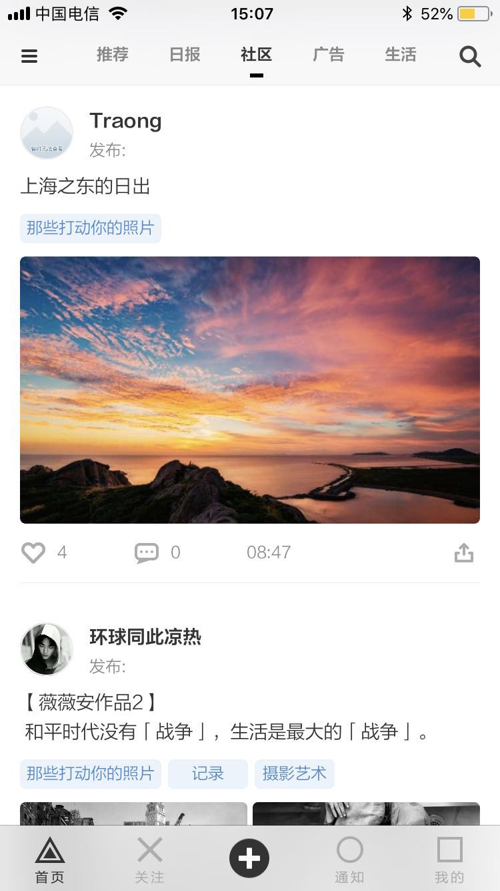
2、栏目
作品 行业 机构 飞手
作品区
作品区显示用户头像、名称、所属标签、作品描述内容，作品图片，支持多图。
点击发布者头像进入该用户的主页。
功能区
浏览用户可以点赞、评论、转发

Slide 5
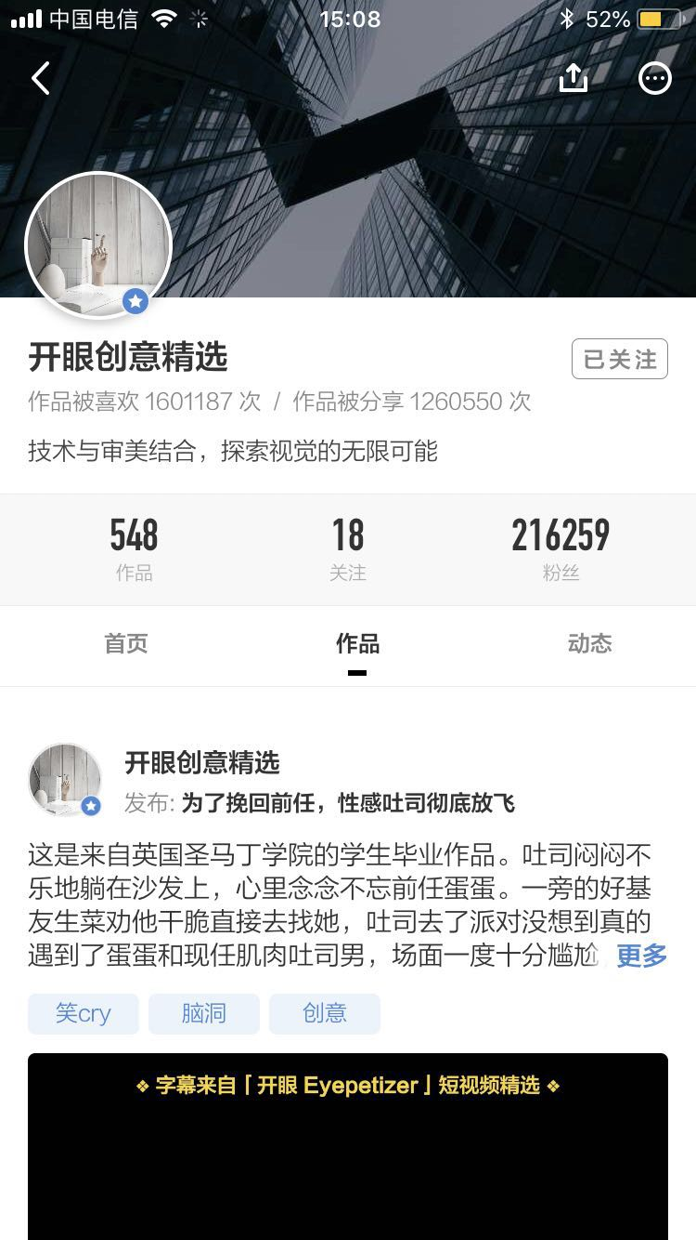
3、用户主页
用户区
用户区展示用户背景图、用户头像、用户个性签名、关注/取消关注按钮、作品数、关注其他用户数、粉丝数
内容区
展示用户发布的作品详细内容

Slide 6
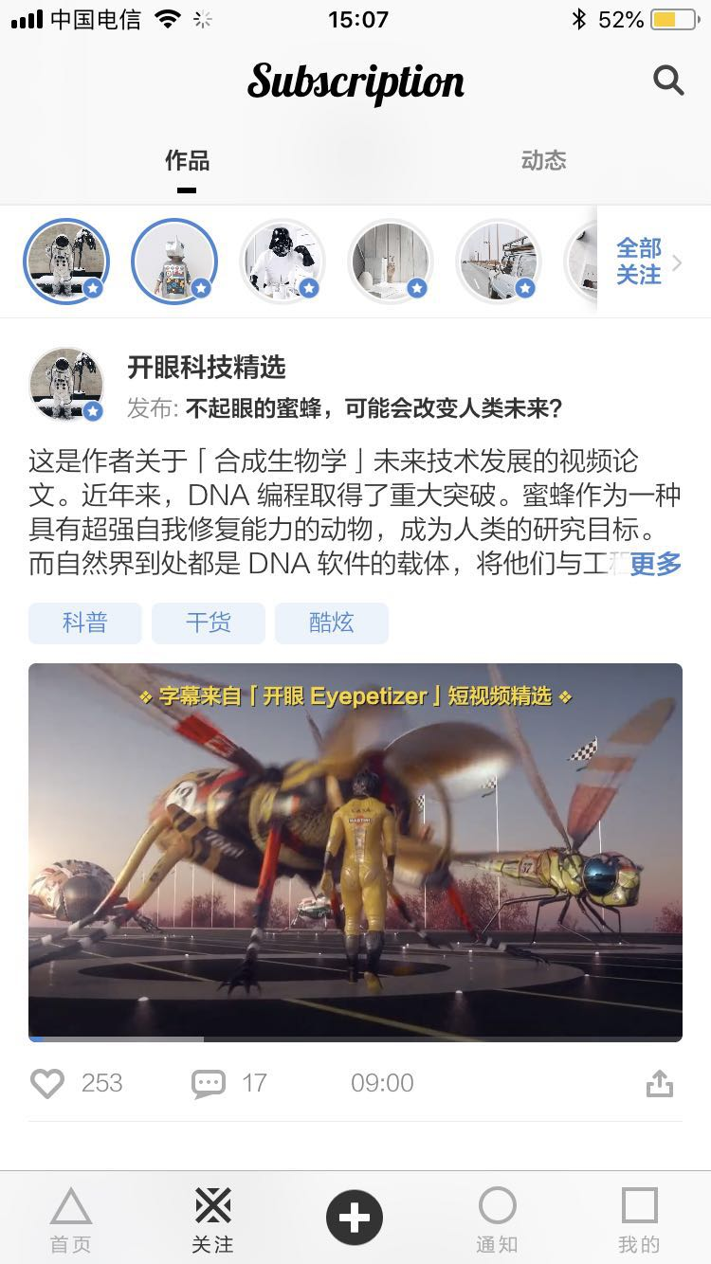
4、关注
关注列表
显示用户已关注的作者列表
内容区
展示已关注用户发布的作品详细内容

Slide 7
5、发布
点击发布按钮进入手机相机拍照或手机相册选择照片
发布功能键

Slide 8
5、发布
授权协议
发布功能键
用户首次发布作品是弹出授权协议，勾选加入摄影师签约协议并点击同意后进入发布流程，查看详细可以阅读协议的详细内容。
✔ 加入摄影师签约计划
查看详细
同意加入
拒绝

Slide 9
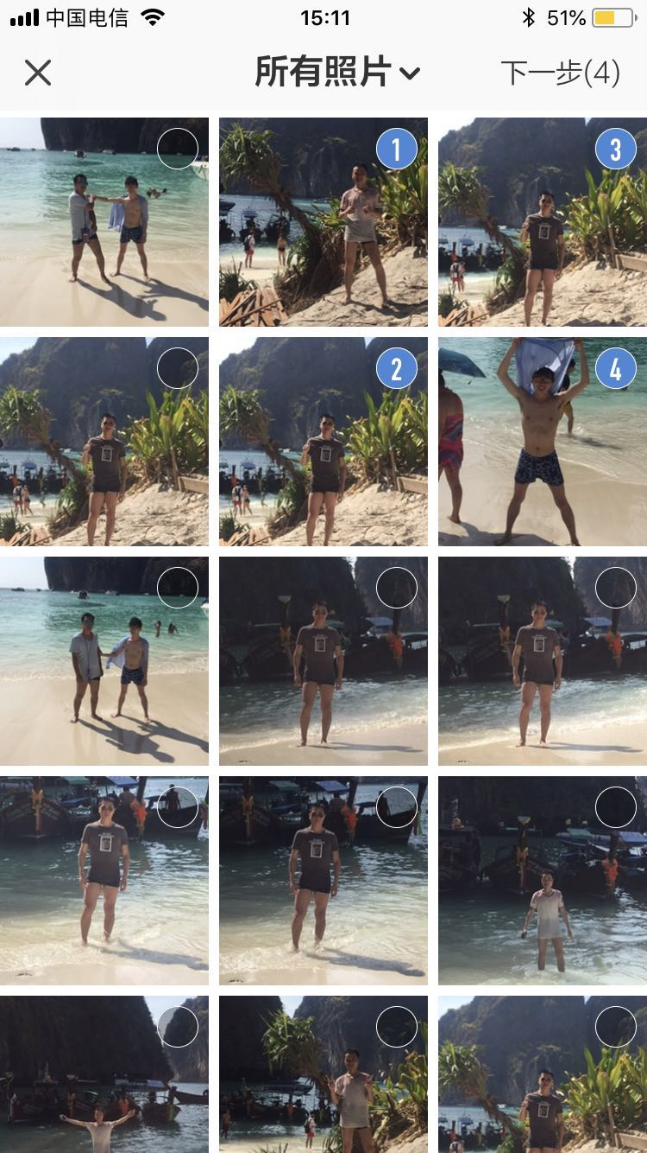
5、发布
选择区
进入手机相册选择需要发布的照片

Slide 10
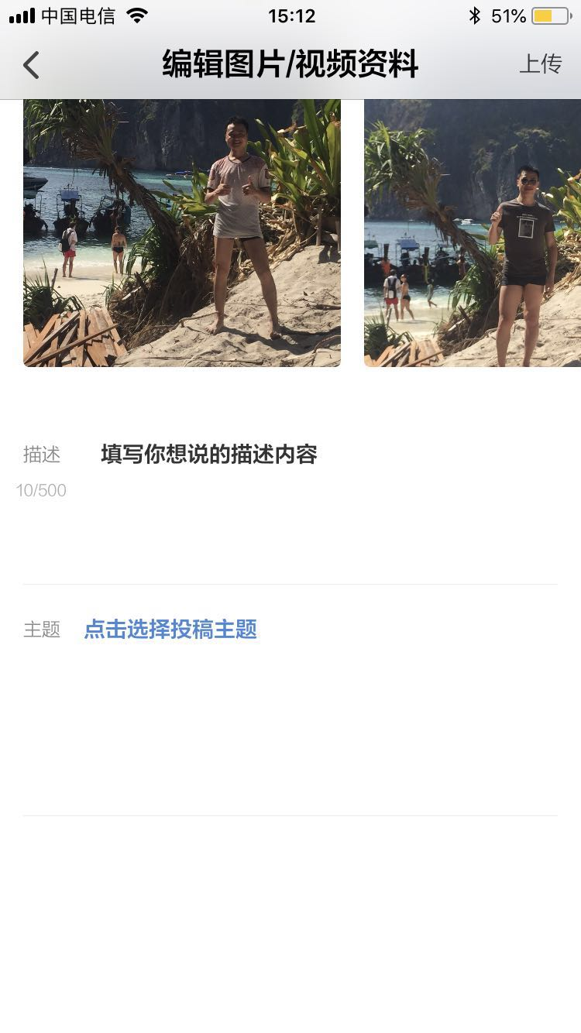
5、发布
内容区
输入作品描述内容
选择发布的所属分类标签

Slide 11
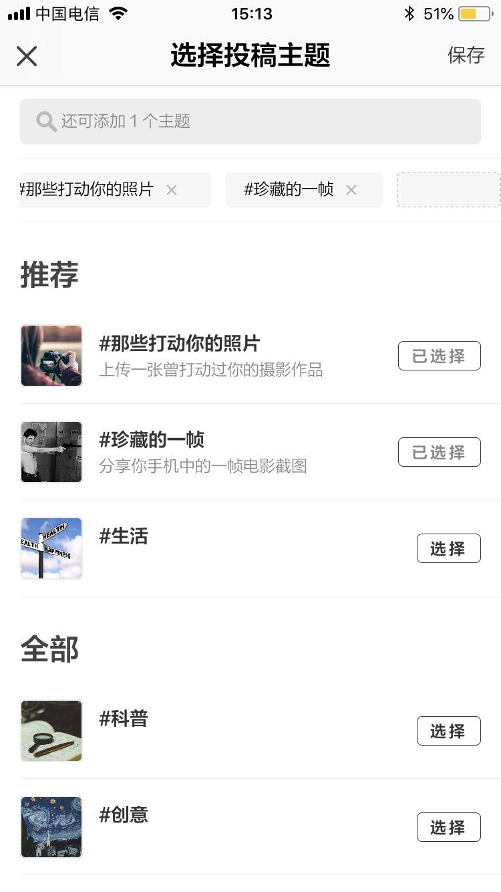
5、发布
发布
分类标签
已选的分类标签，可以选择一个或多个分类标签，点击发布
推荐标签列表
全部标签列表

Slide 12
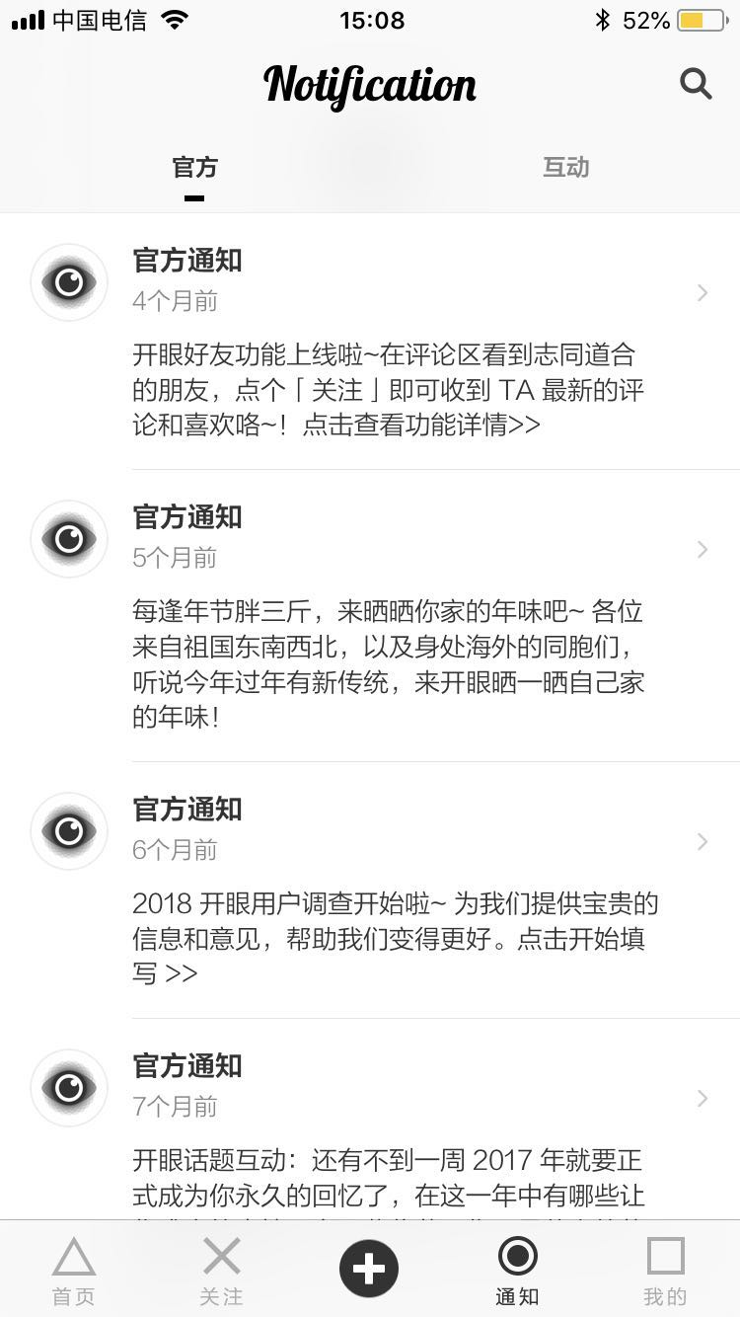
5、通知
发布
通知列表
展示系统通知信息

Slide 13
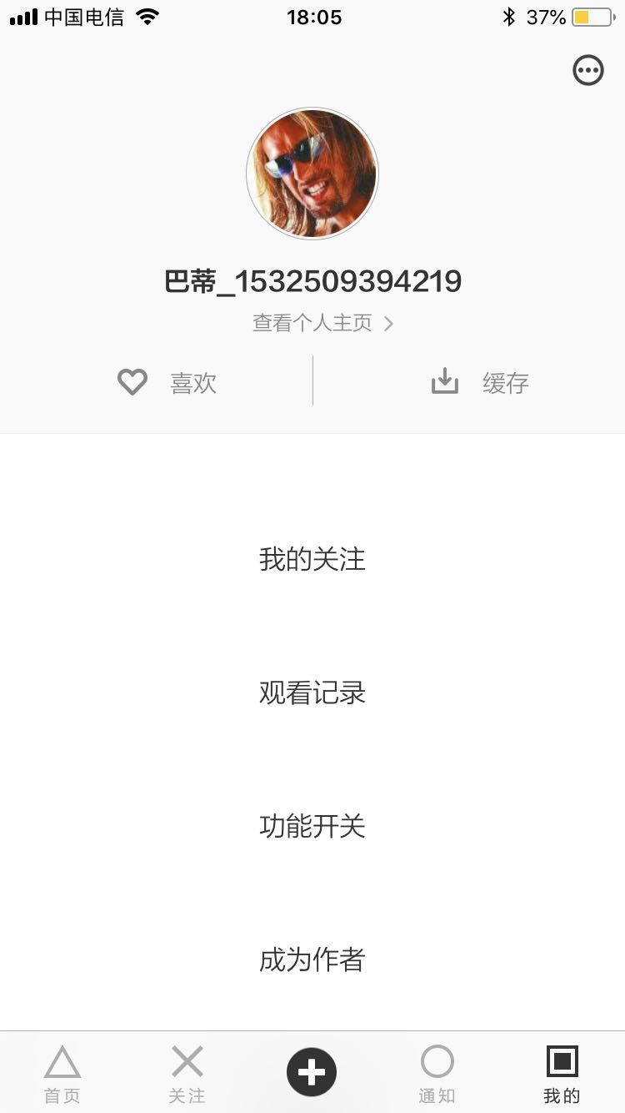
5、我的
我的信息
展示用户信息，点击查看个人主页跳进入详情页面
我的关注
认证申请
功能区
查看已关注用户和申请身份认证

Slide 14
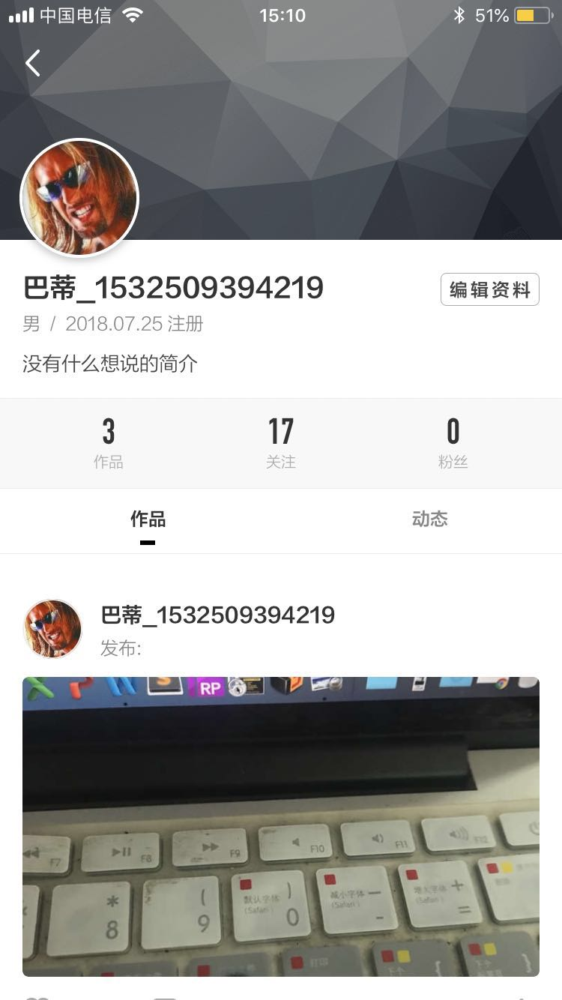
5、我的
我的主页
用户区展示用户背景图、用户头像、用户个性签名、编辑资料按钮、作品数、关注其他用户数、粉丝数
我的作品
展示我发布的作品详细内容

Slide 15
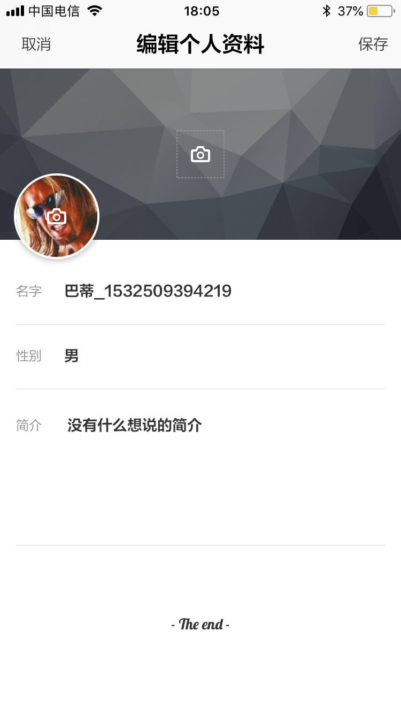
5、我的
编辑资料
编辑上传背景图片、头像、用户名、性别和个性签名内容

Slide 16
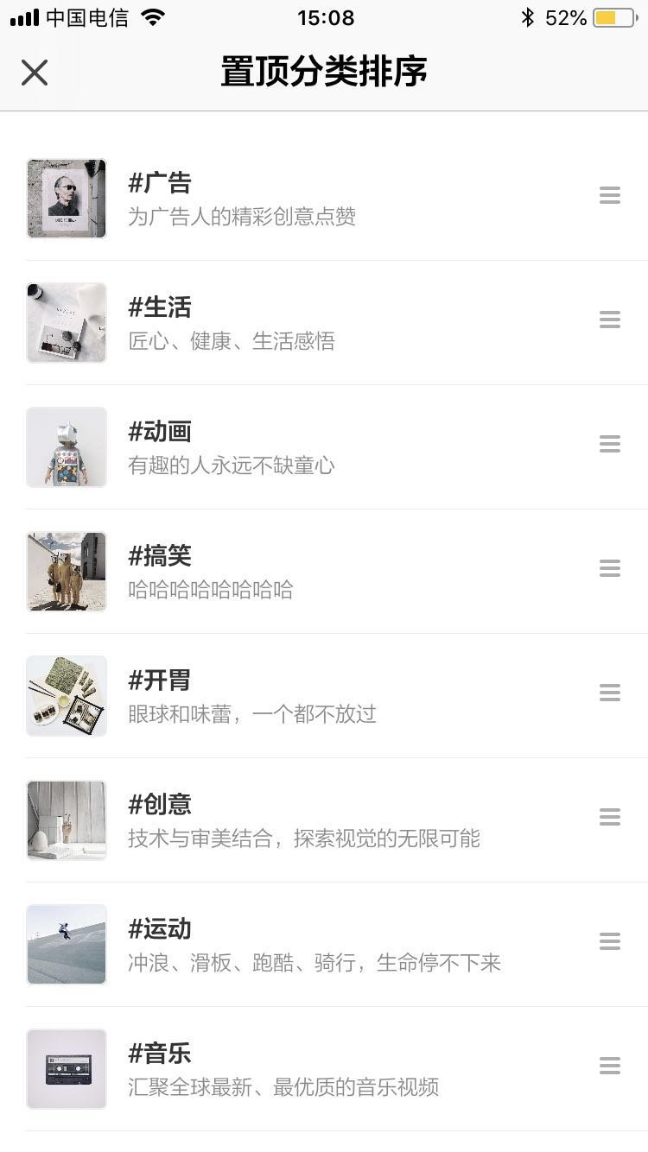
5、侧边栏标签列表
标签列表
展示后台管理员设置的标签列表，点击标签进入对应标签下的作品信息。

Slide 17
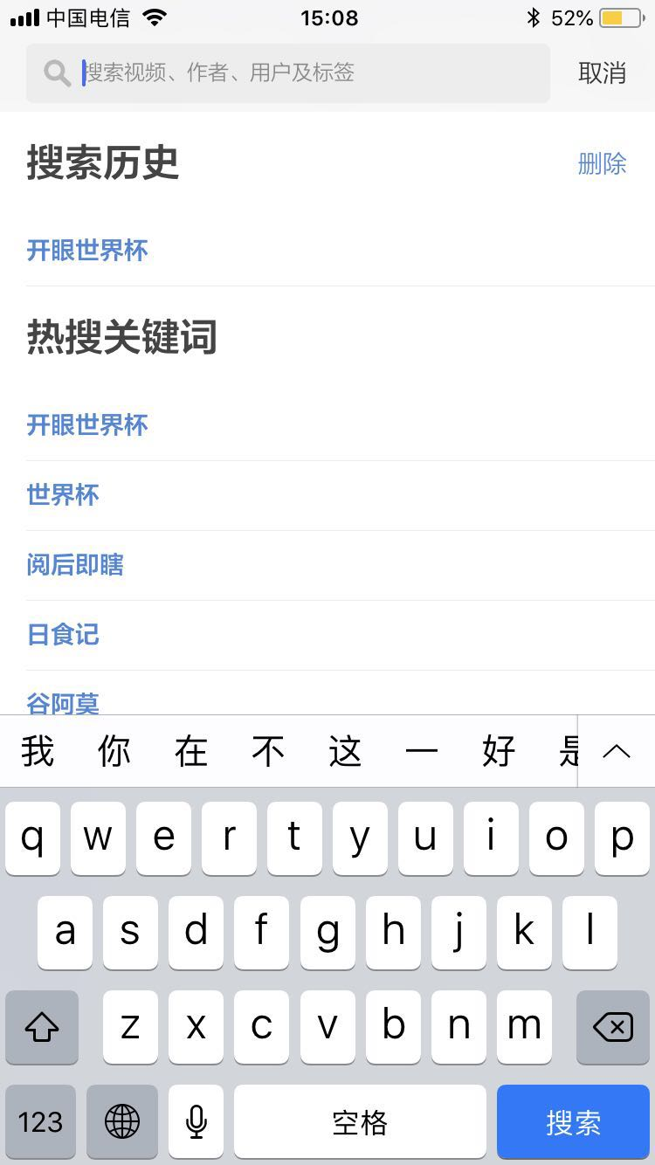
6、搜索
搜索框
输入搜索关键词
关键词
推荐搜索关键词

